Slide 1
Курсовая работа на тему «Ресторан»
Работа выполнена студентом группы ИКБО-30-20 Зубков Михаил

Slide 2
Введение
В современном мире подавляющее количество человек используют интернет для получения информации о местах проведения досуга. В связи с этим актуальность веб-приложений для поиска информации о них невероятна высока. В ходе данной курсовой работы, будет разработано веб-приложение на тему «Ресторан». Рестораны пользуются большой популярностью у людей с различными целями, будь то работник, забегающий перед работой за стаканчиком бодрящего эспрессо, или же дружная компания, заходящая перекусить вкусной еды.

Slide 3
Сбор и анализ требований к программному продукту
В ходе анализа предметной области, были выявлены плюсы и минусы сайтов разных ресторанов, в связи с этим были сформированы требования к будущему веб-приложению «Ресторан»:
Наличие меню;
Визуализация ассортимента меню;
Наличие цен в меню;
Наличие личного кабинета пользователя;
Наличие возможности просмотреть список заказанного;

Slide 4
Разработка веб-приложения
При разработке необходимо осуществить не только удобство пользователя, но и разработчика, в связи с этим при разработке приложения будут использованы следующие технологии, позволяющие сделать разработку легче, а использование будущего веб-приложения приятнее:
Intellij IDEA
Java 14
Spring ORM
PostgreSQL
Maven
Github
Bootstrap
Postman

Slide 5
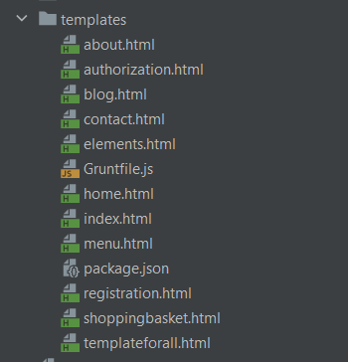
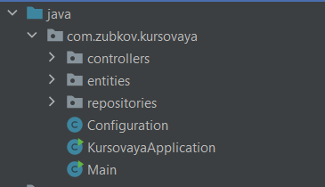
Структура веб-приложения
Файлы, осуществляющие серверную логику
Файлы клиентской части веб-приложения

Slide 6
Создание сущностей для базы данных
В начале работы осуществлялось параллельное создание и базы данных , и задание сущностей с отсылкой на них. В последующих слайдах будут представлены сущности для базы данных

Slide 7
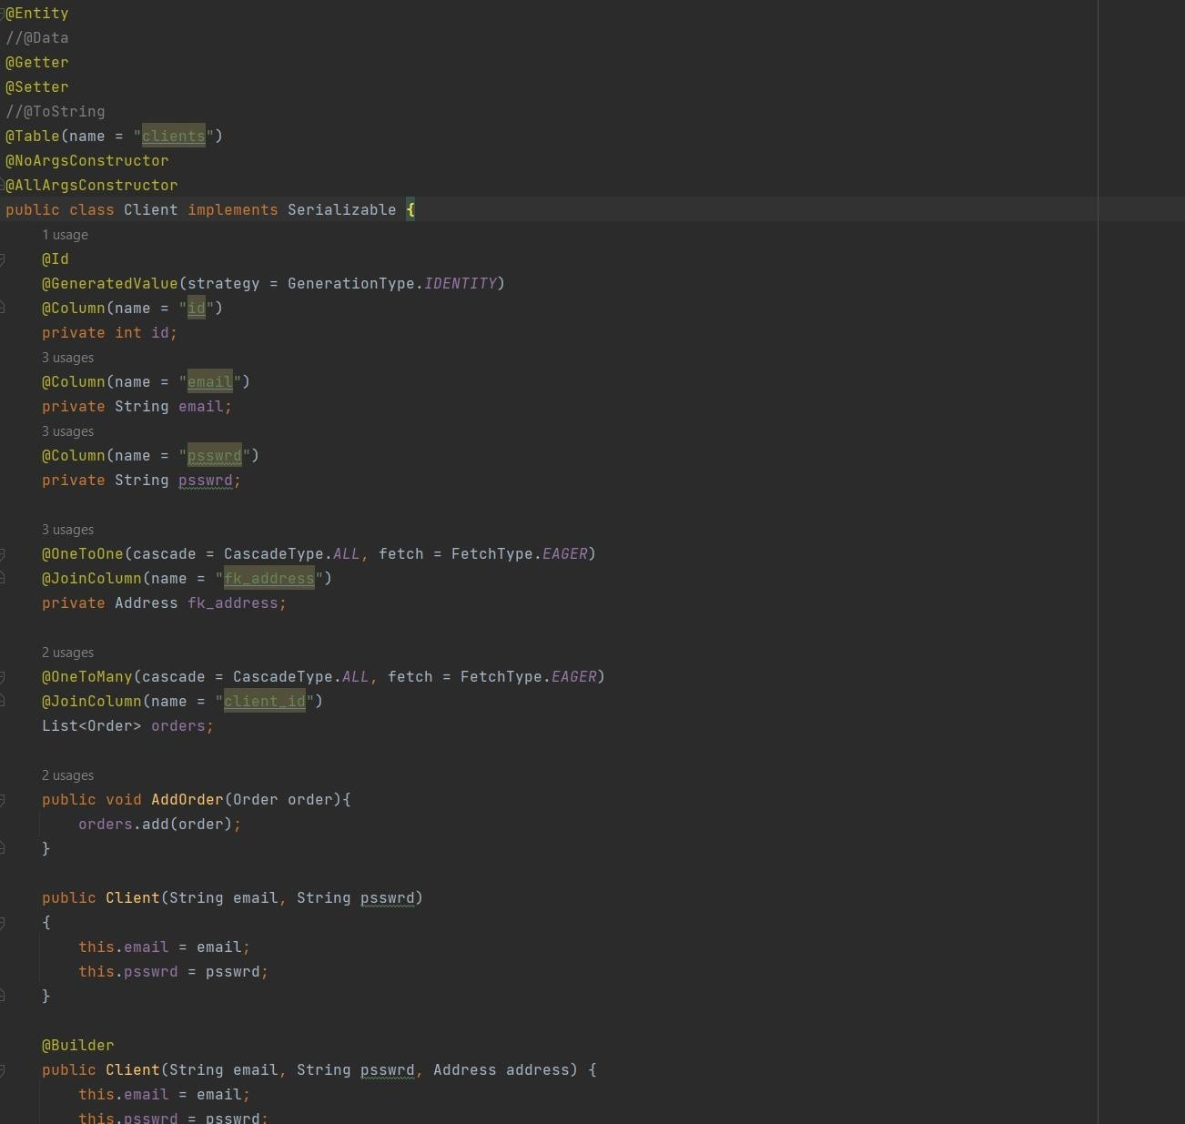
Сущность Client

Slide 8
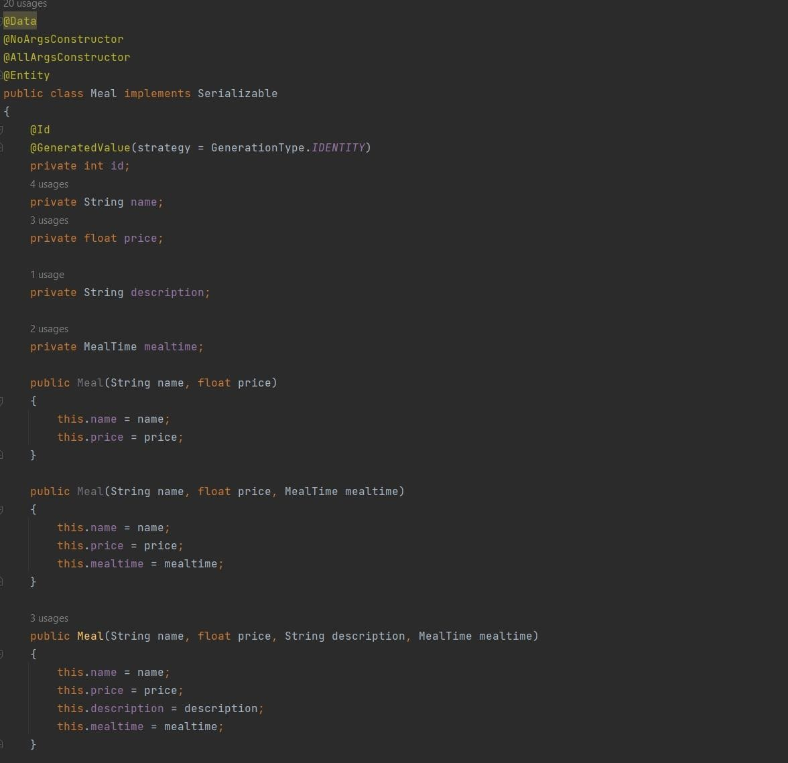
Сущность Meal

Slide 9
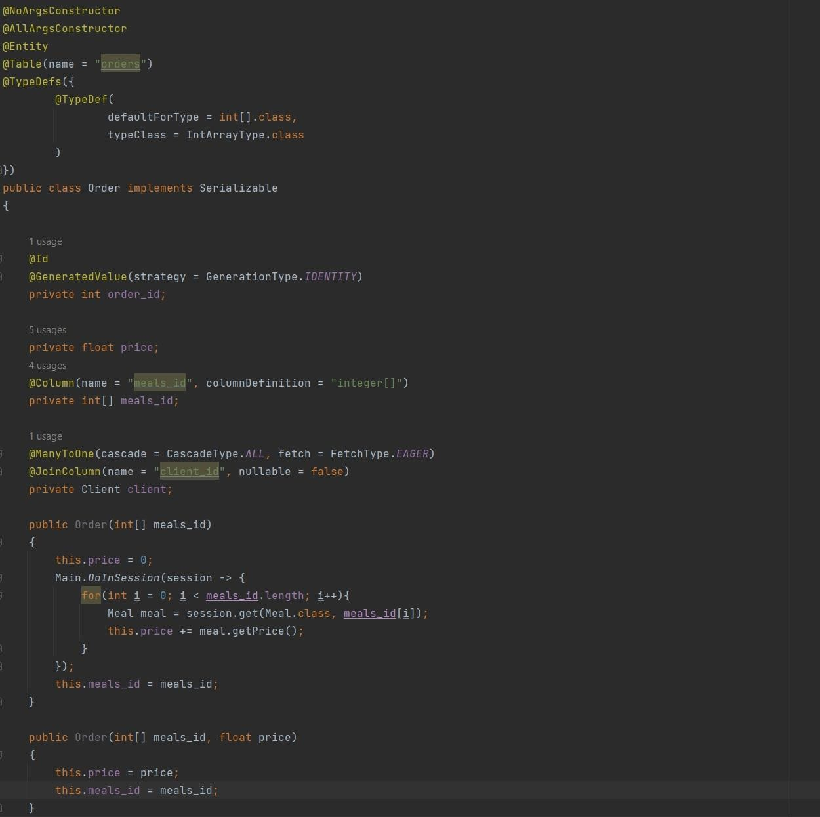
Сущность Order

Slide 10
Сущность Address

Slide 11
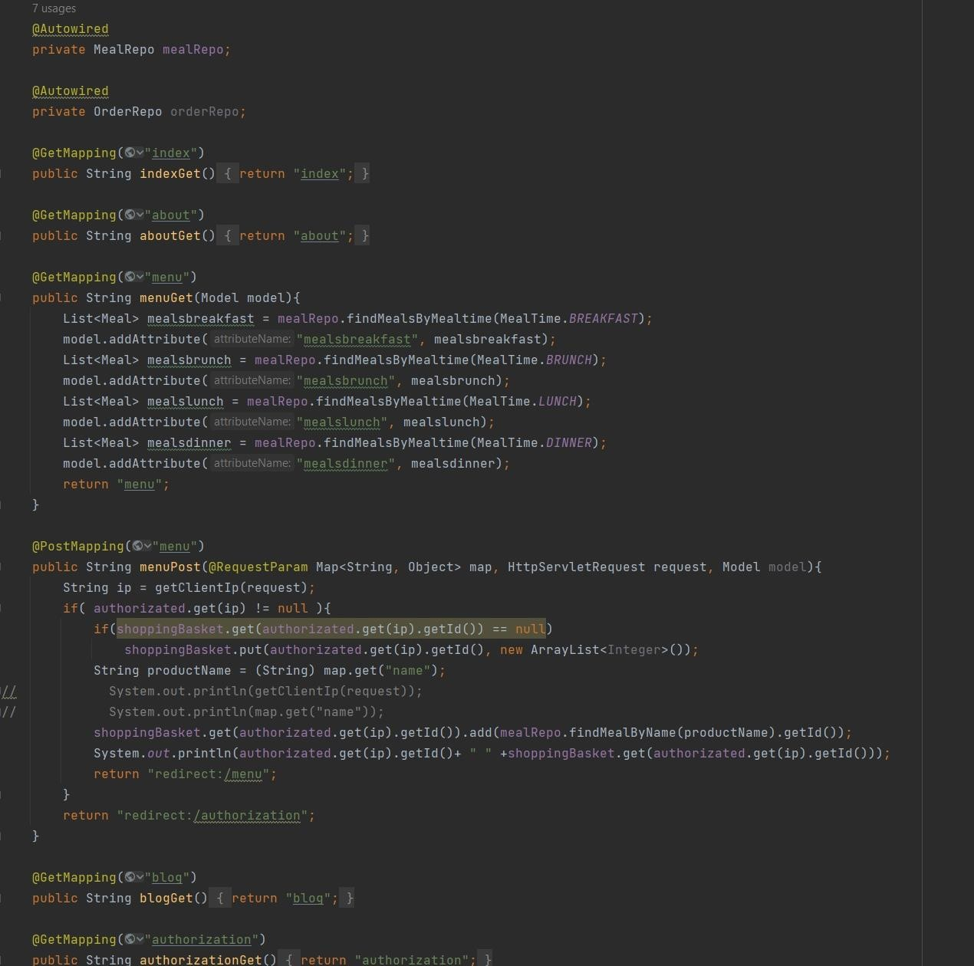
Контроллеры
Контроллеры осуществляют связь серверной части с клиентской, осуществление запросов post и get происходит именно в этой части кода

Slide 12
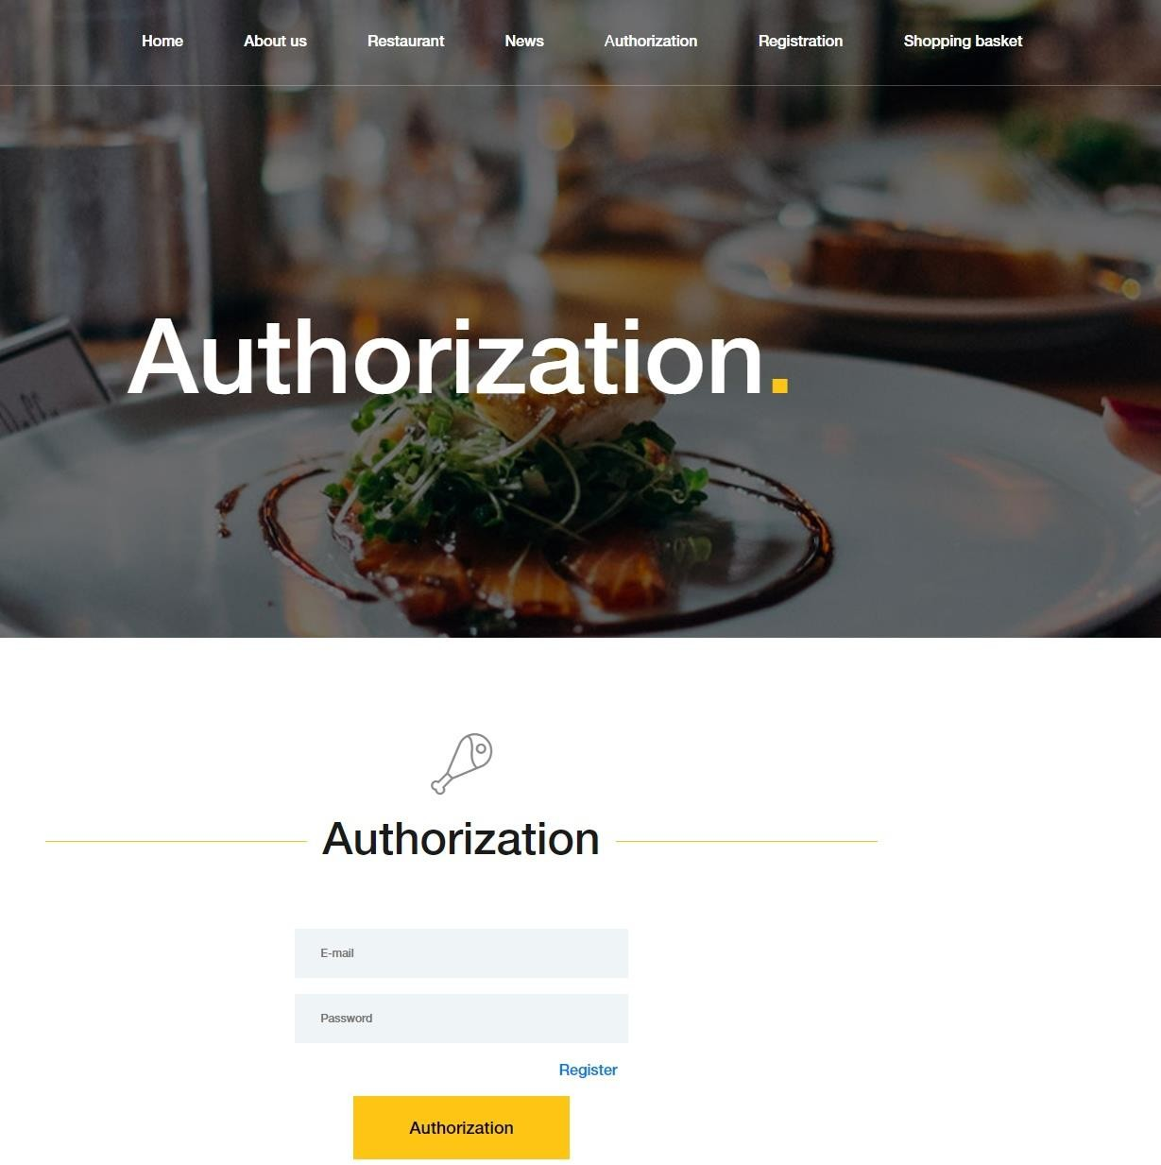
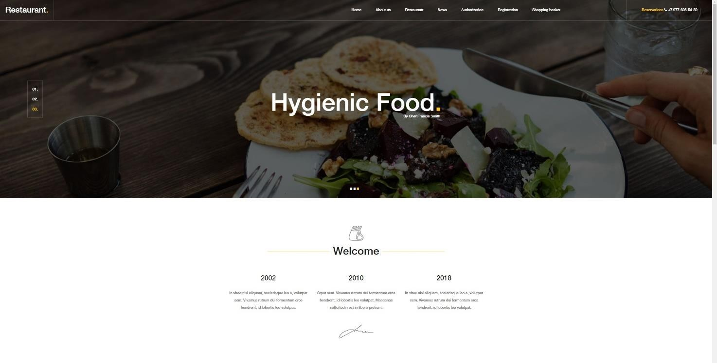
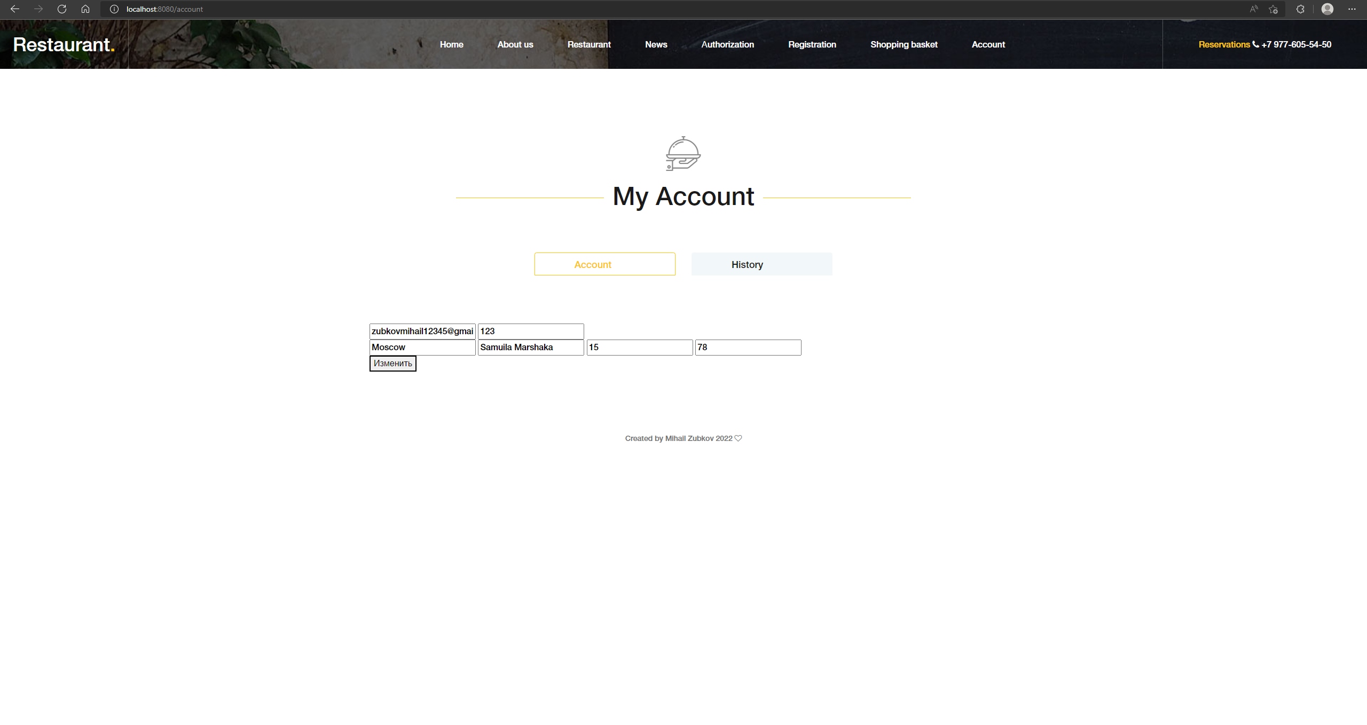
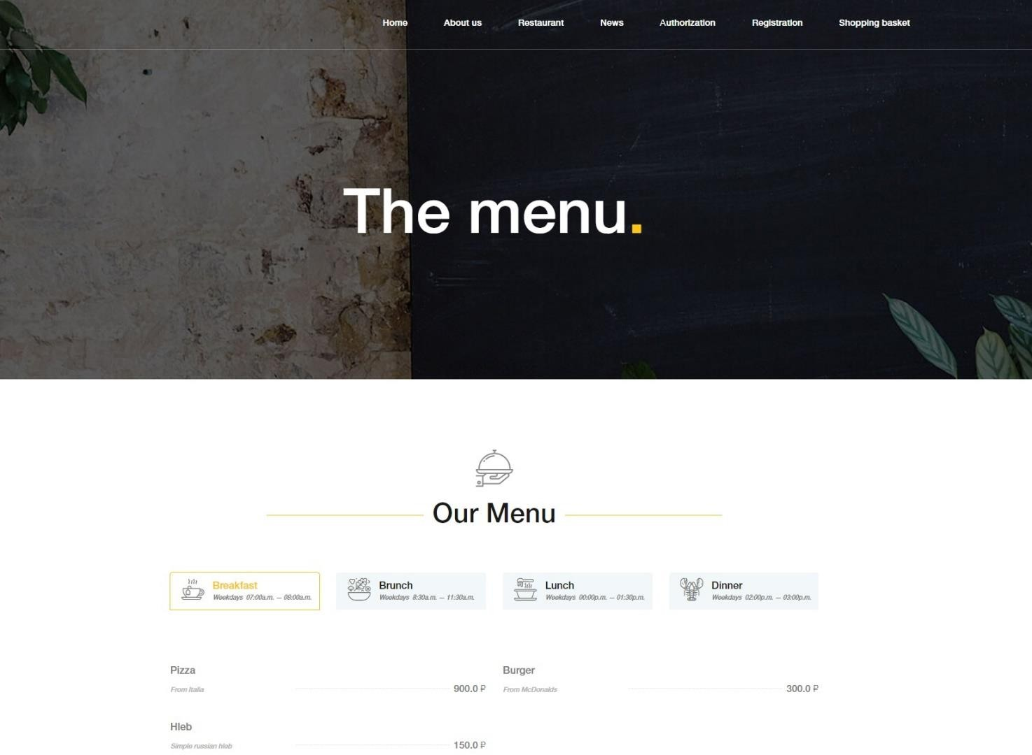
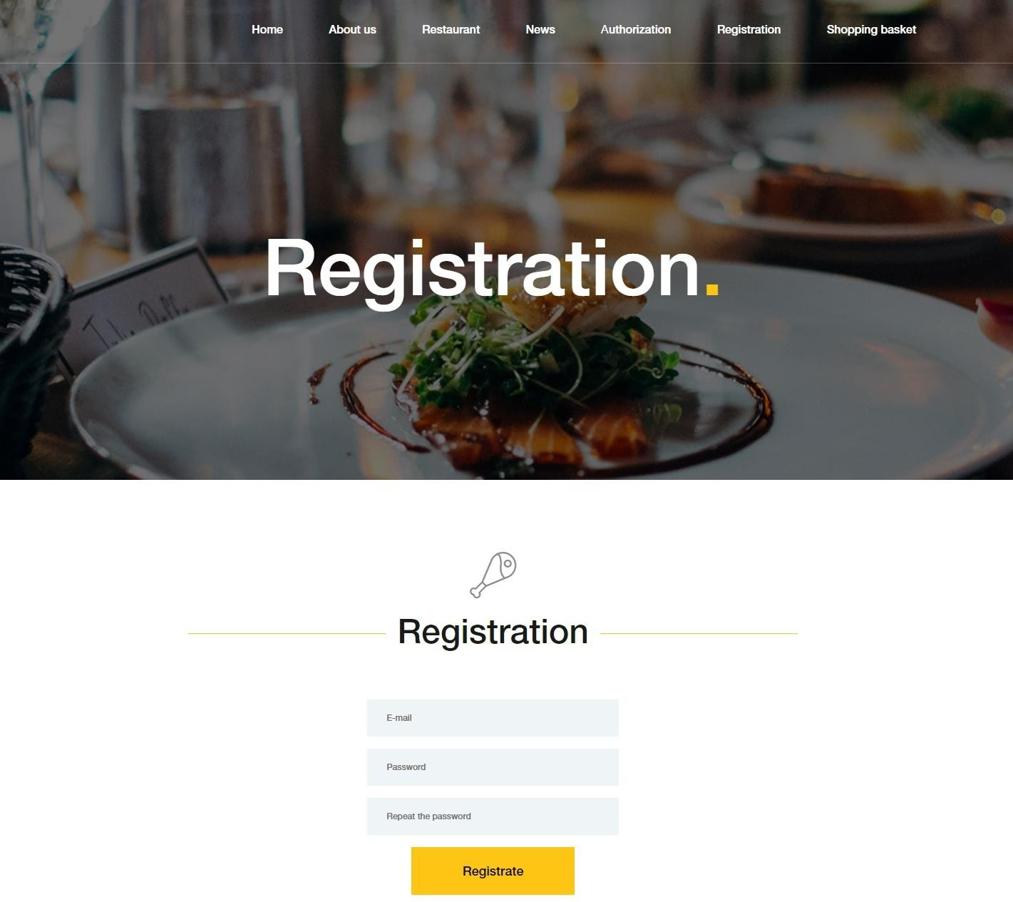
Примеры клиентской части проекта

Slide 13
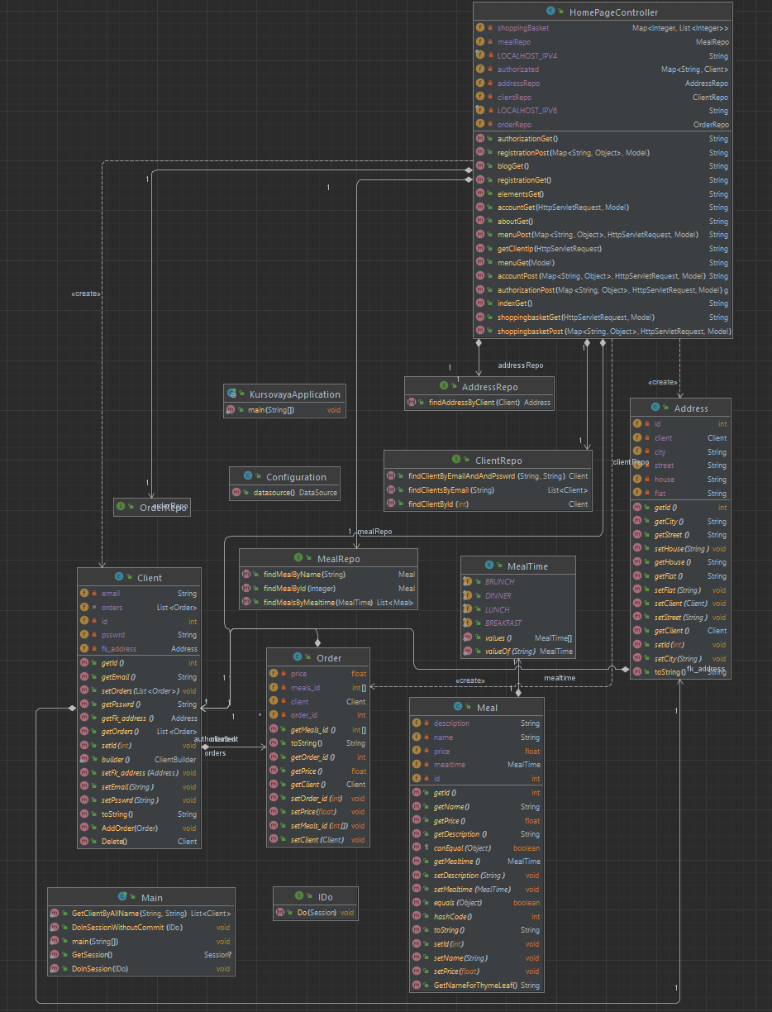
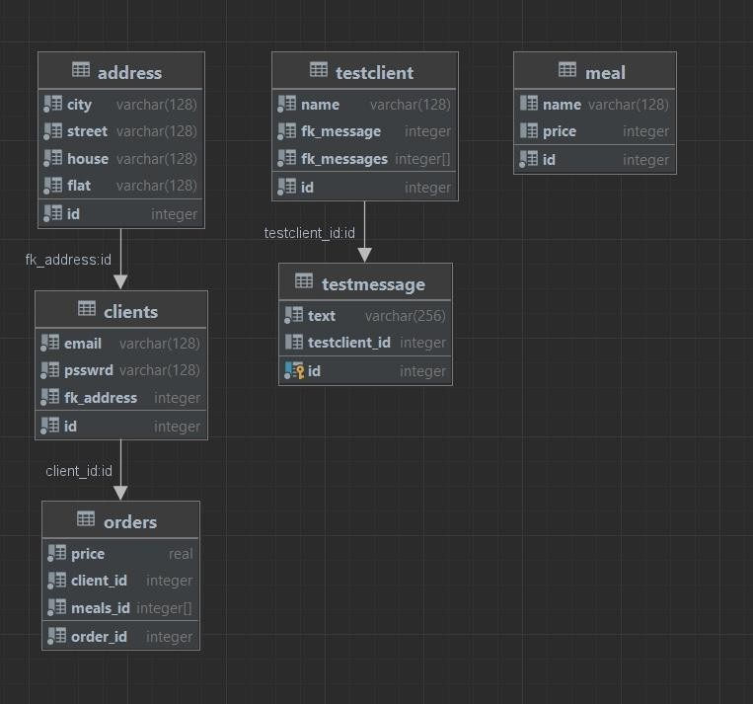
Диаграмма классов и таблиц серверной части

Slide 14
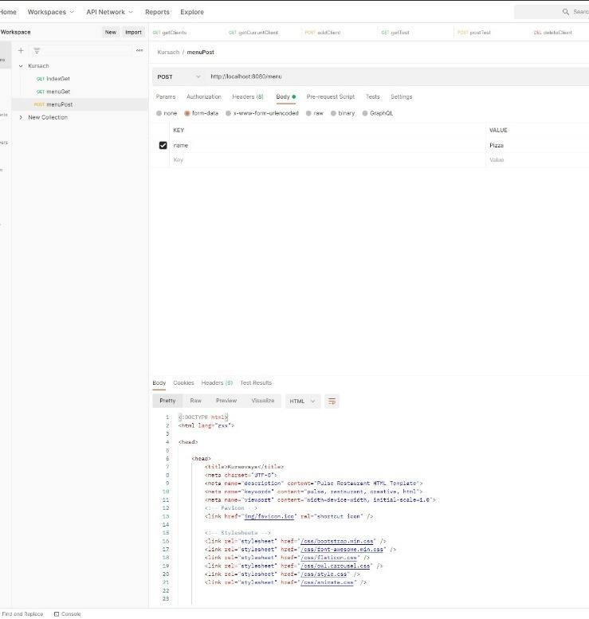
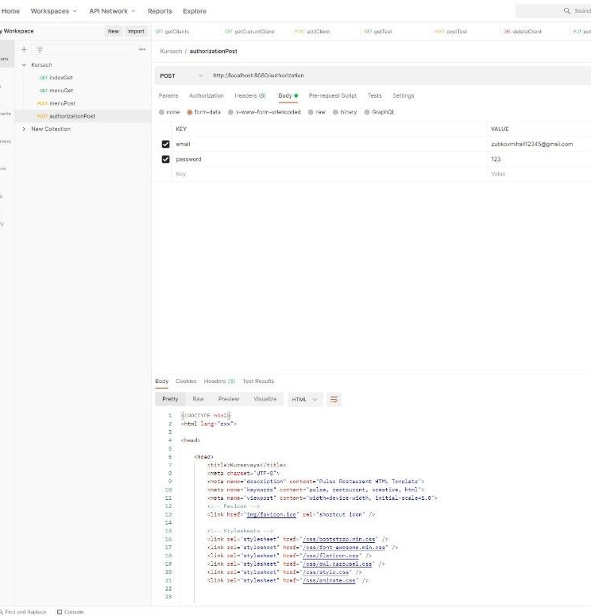
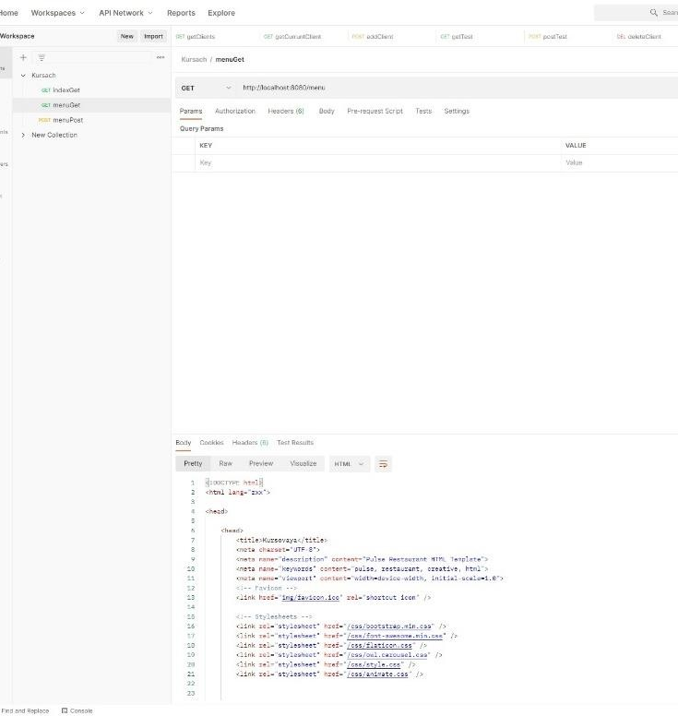
Тестирование веб-приложения

Slide 15
Заключение
В процессе выполнения данной курсовой работы был проведен анализ предметной области, в ходе которого были рассмотрены различные интернет- ресурсы на тему «Ресторан». Исходя из анализа, были составлены требования к веб-приложению.

